Slide 1
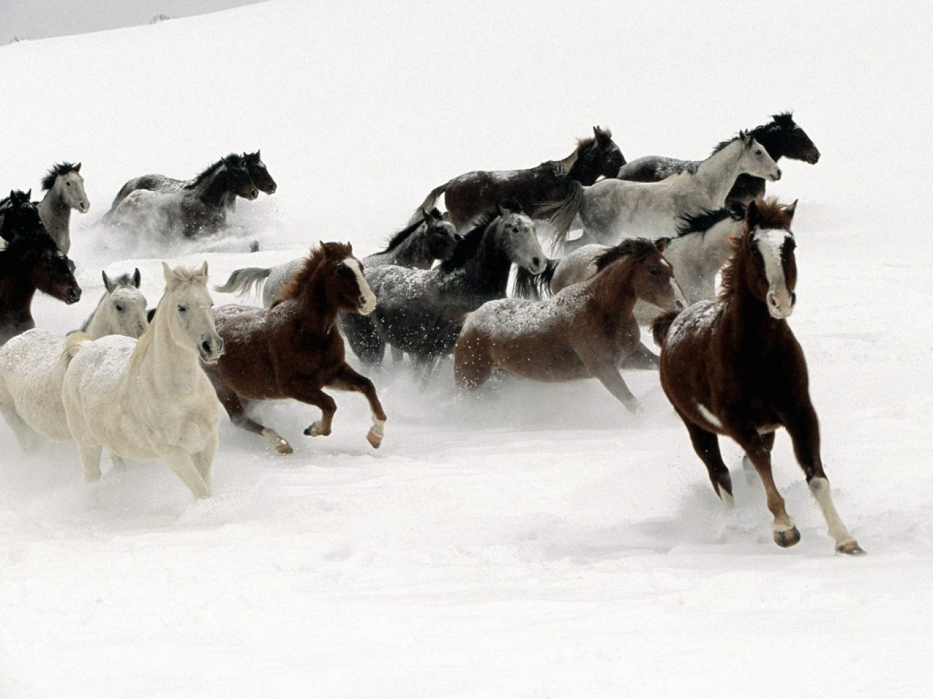
“Las bestias” y “los bestias”
dos cosas me llaman la atención, la inteligencia de “las bestias” y la “bestialidad” de los hombres

Slide 2
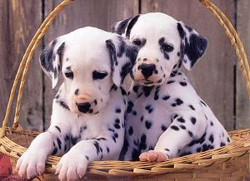
Un país, una civilización ,se puede juzgar por la forma en que trata a los animales

Slide 3
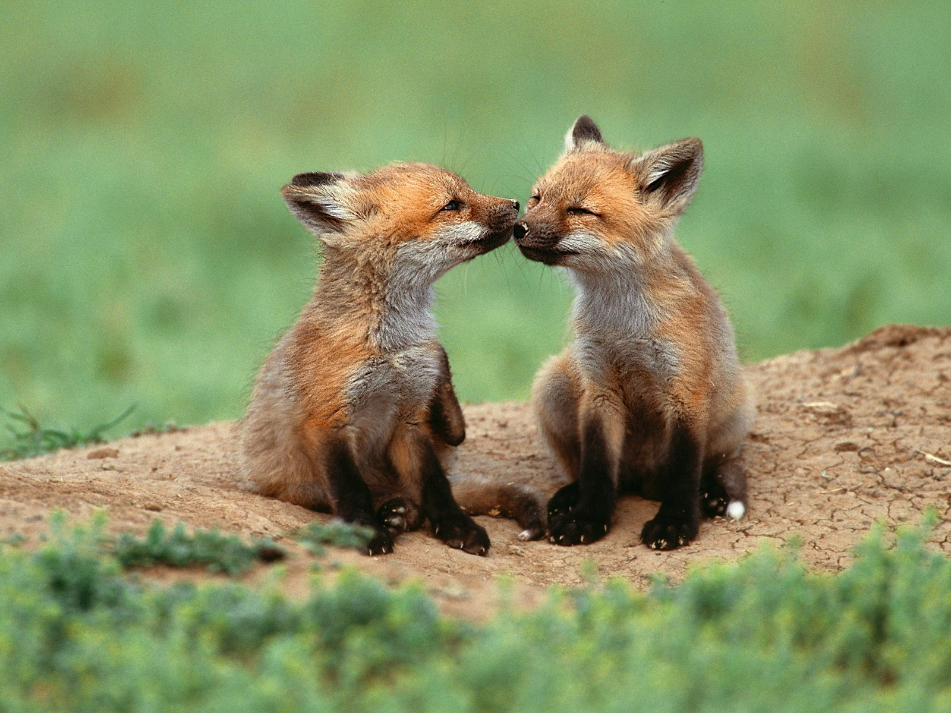
Un hombre sólo será noble, cuando sea capáz de apiadarse de todas las criaturas vivientes

Slide 4
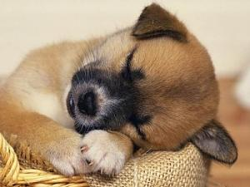
El hombre que es cruel con los animales, se vuelve tosco en su trato con los demás humanos

Slide 5
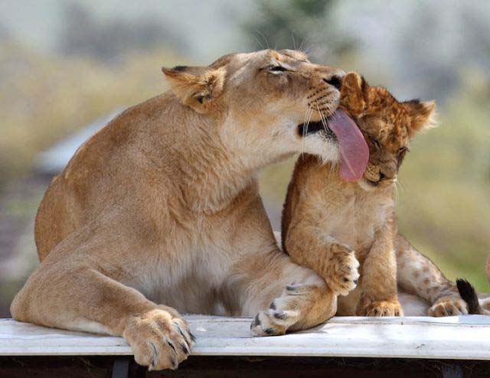
Los animales son de diós.la bestialidad es humana

Slide 6
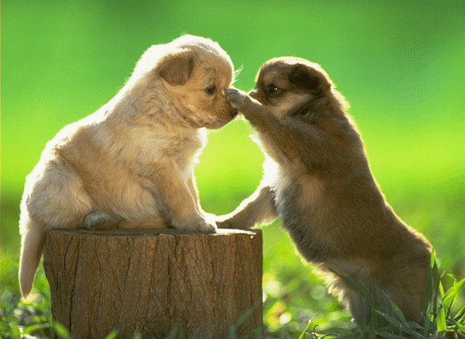
Por su trato a los animales, podemos saber como es el corazón de un hombre

Slide 7
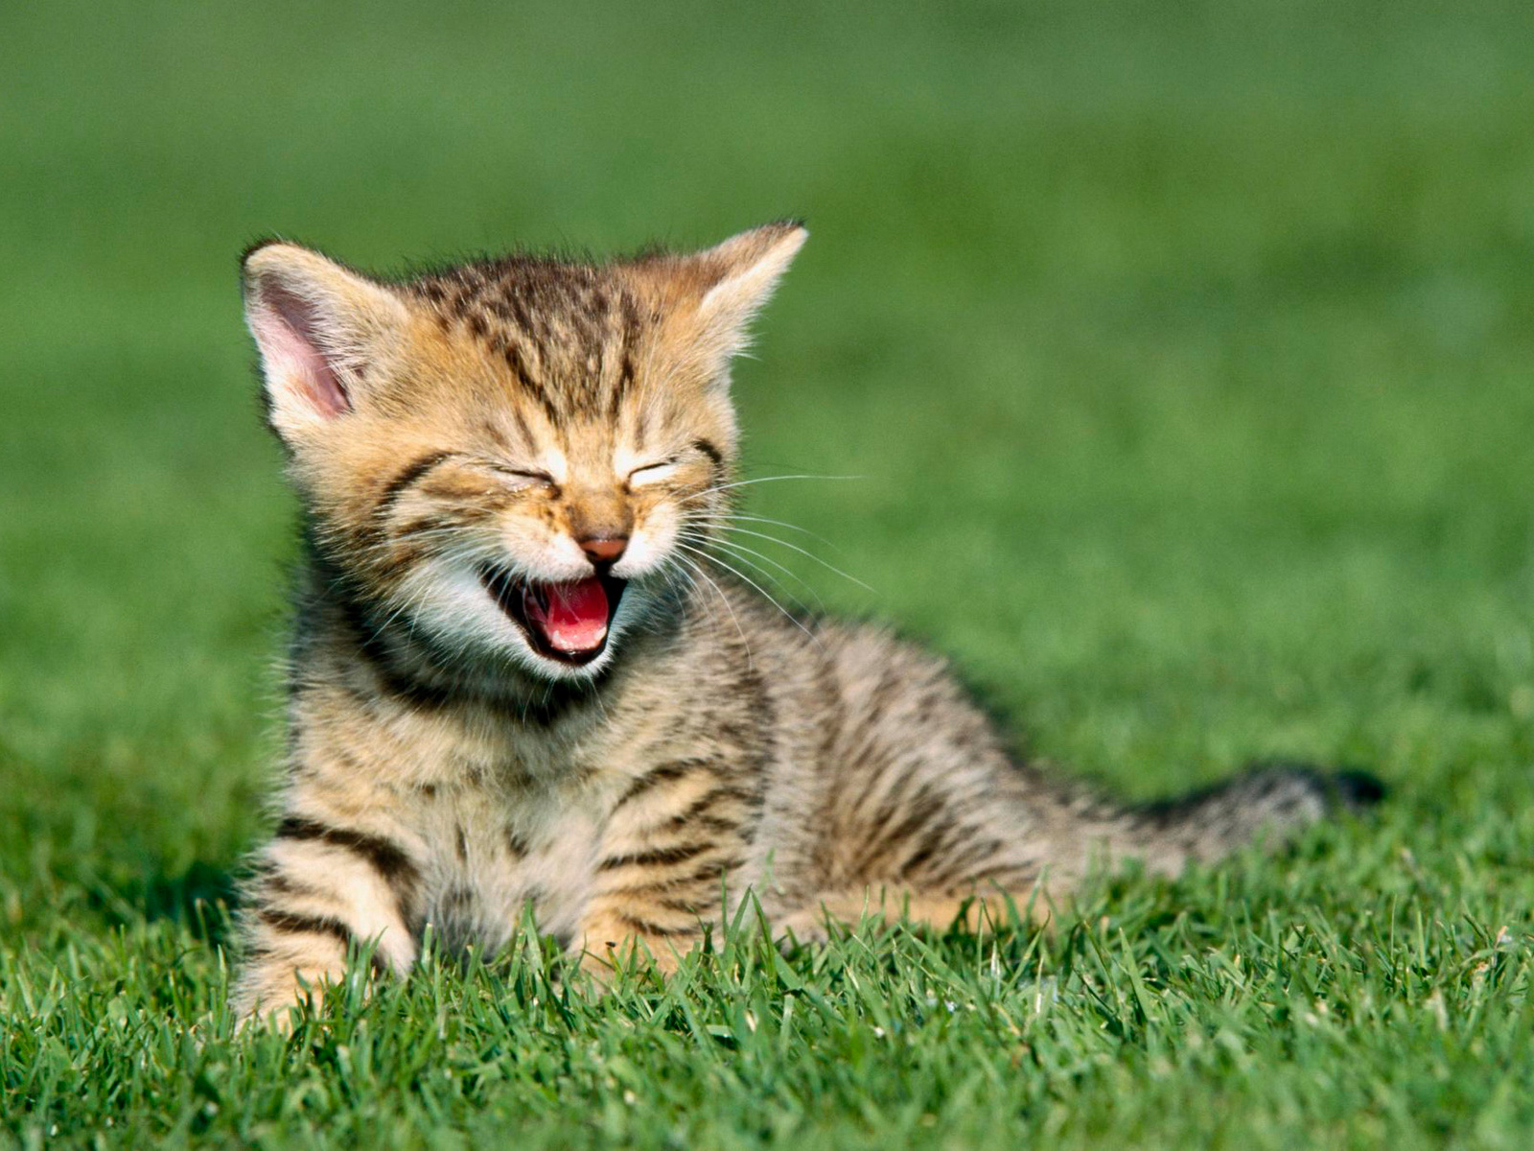
Aquél que distingue la sonrisa de un animal, puede decír que se identifica con ellos ..” afortunadamente”

Slide 8
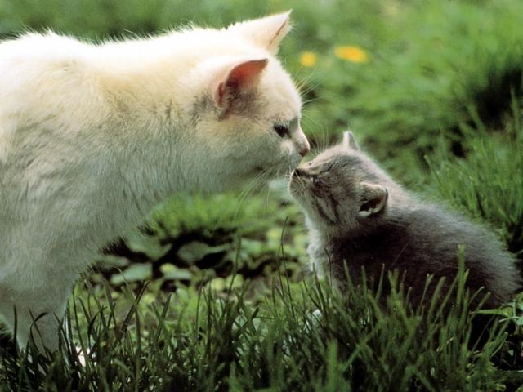
Los animales son los mejores amigos, no hacen preguntas y no te critican

Slide 9
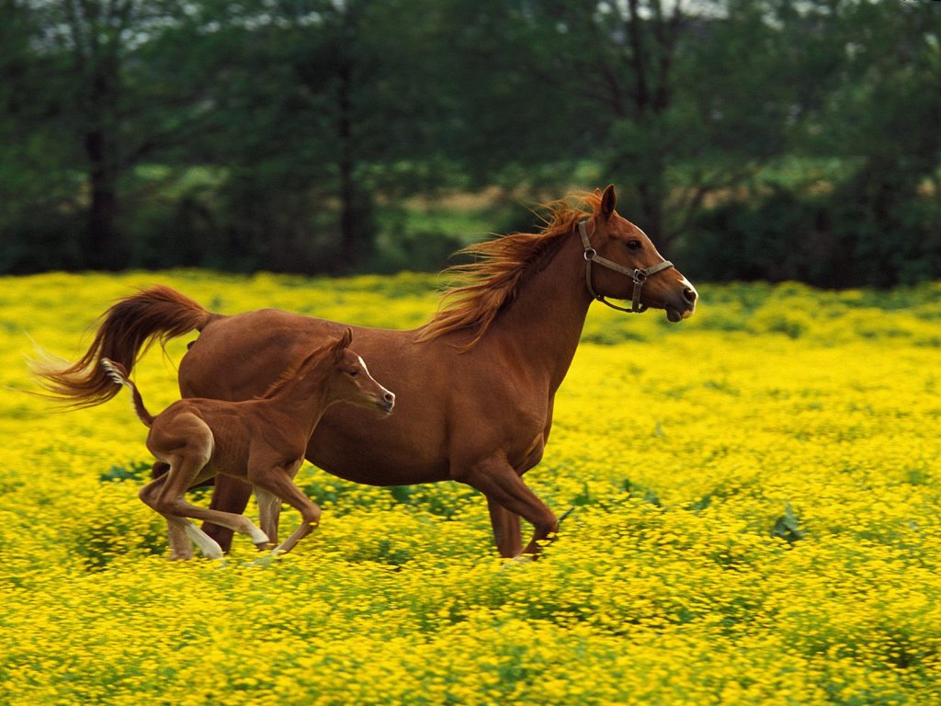
Si aspiras a una vida correcta, tu primer acto debe ser abstenerte de lastimar a los animales

Slide 10
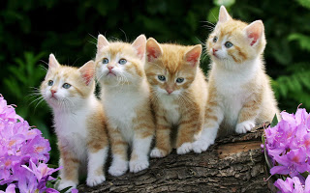
Es una cuestión ganarse el afecto de un gato, es tenaz, ordenado y muy pulcro

Slide 11
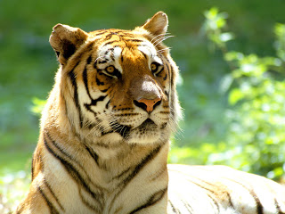
Cuando un hombre mata a un tigre, lo llaman deporte, cuando un tigre mata a un hombre lo llaman ferocidad

Slide 12
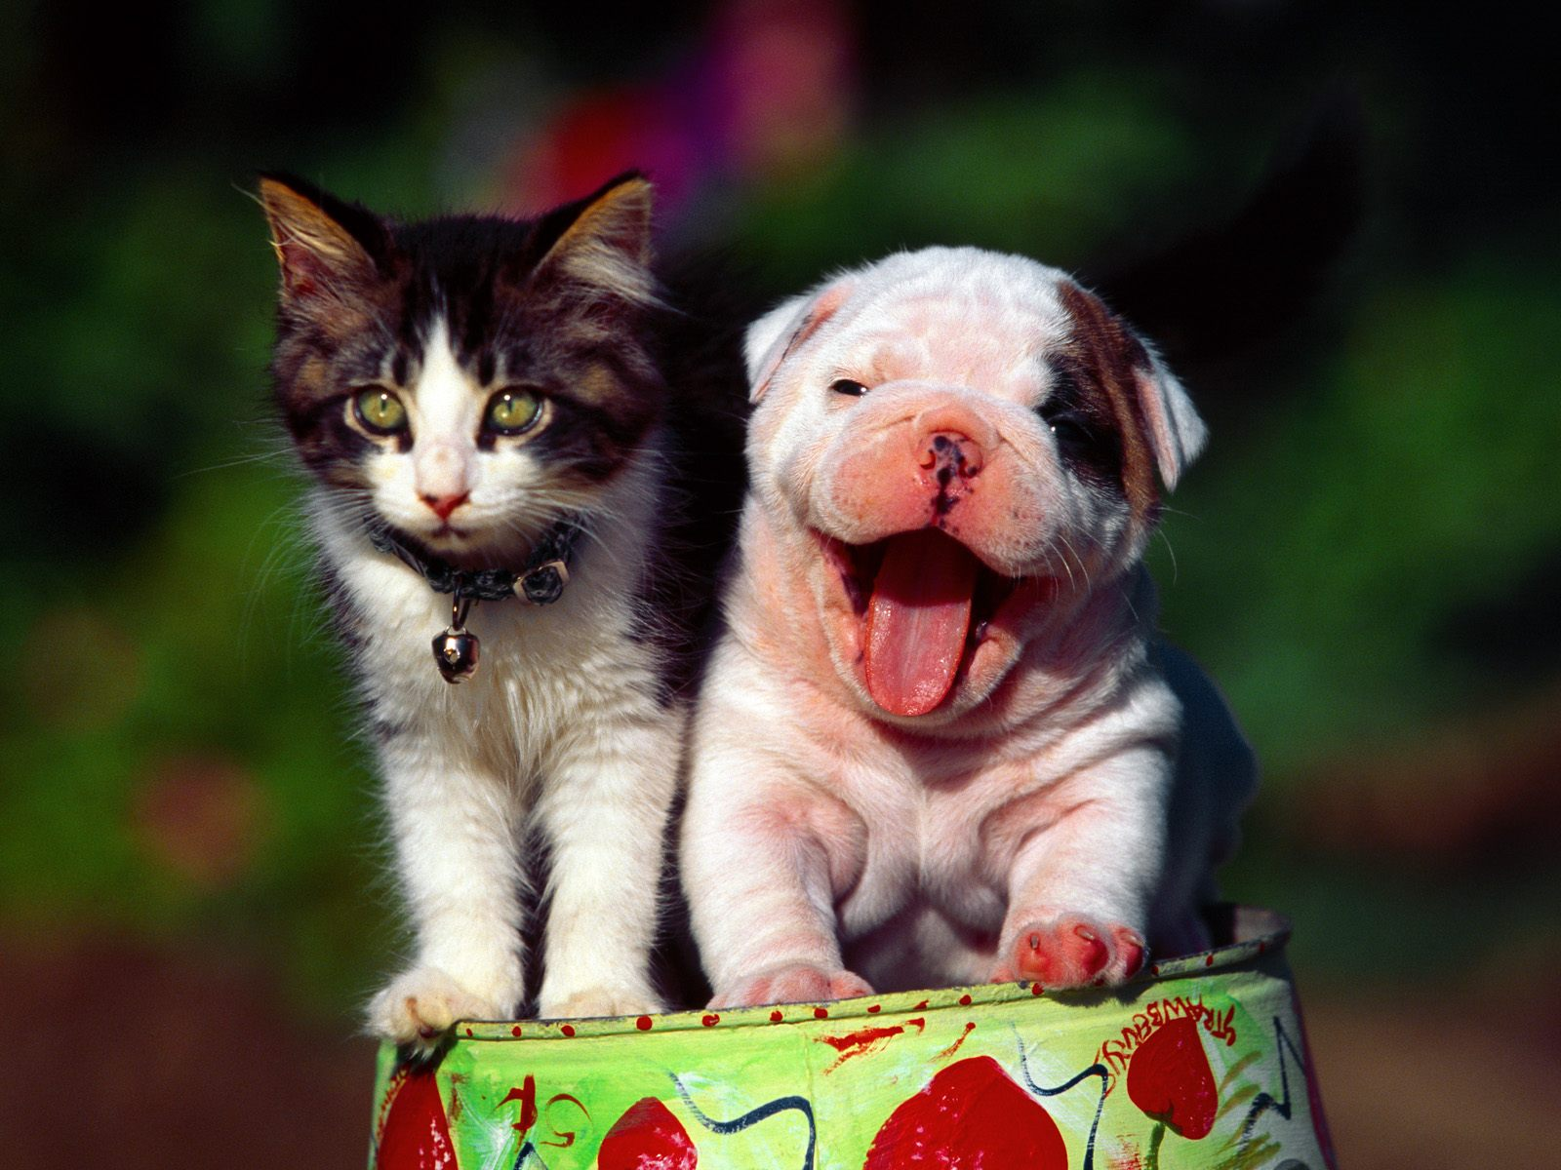
La medida del grado de tu educación, es como tratas a los animales

Slide 13
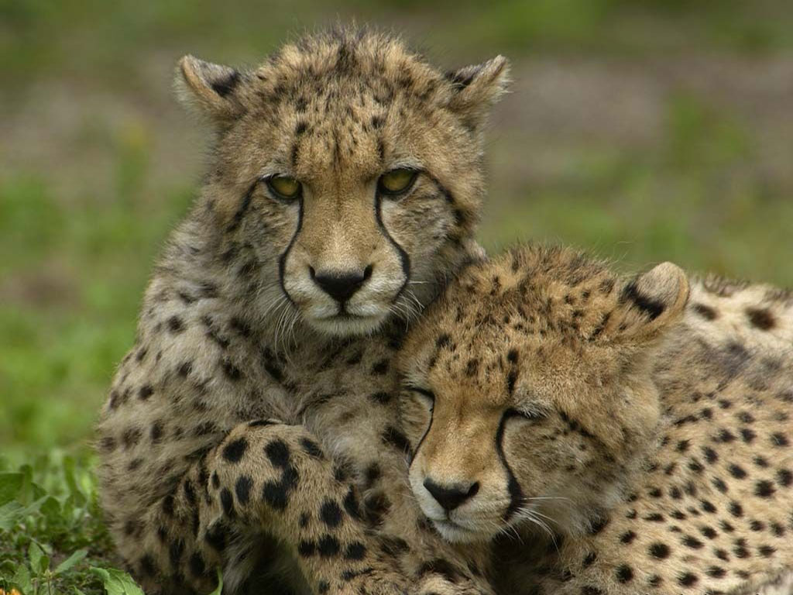
El hombre ha hecho de la tierra un infierno para los animales

Slide 14
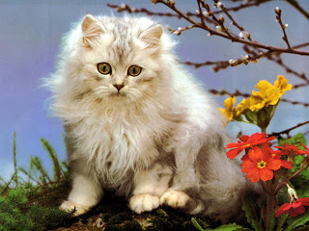
El gato será tu amigo si te encuentra digno de ella, pero nunca tu esclavo

Slide 15
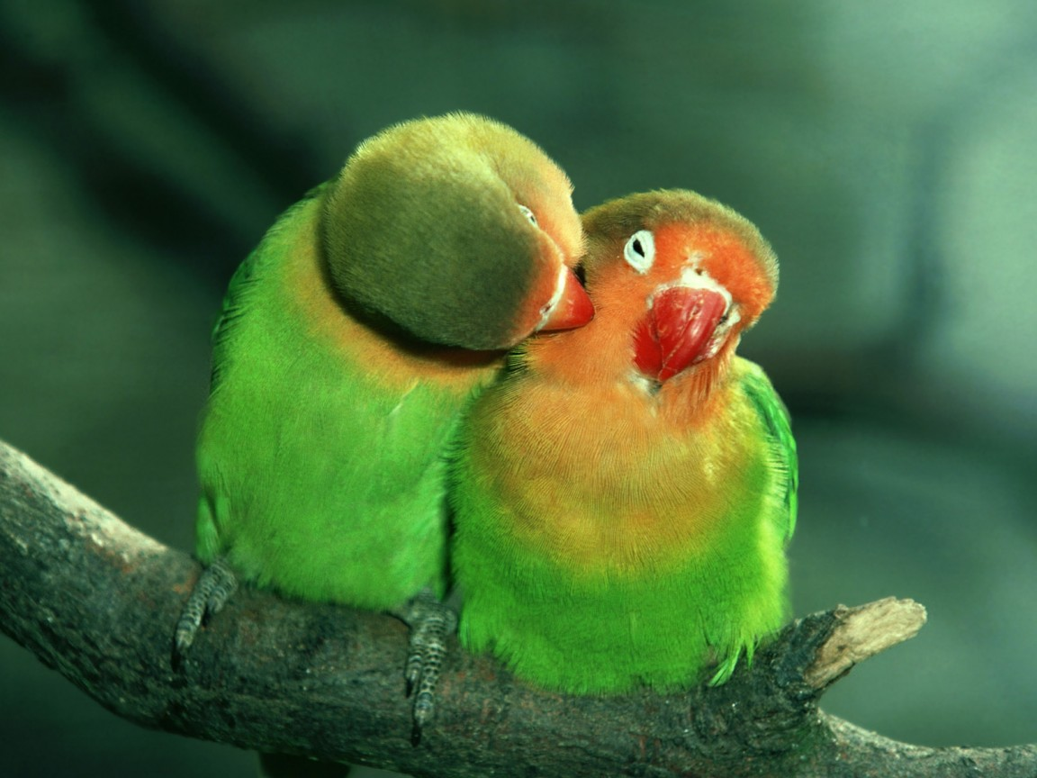
Los animales son la más bella de las especies creadas

Slide 16
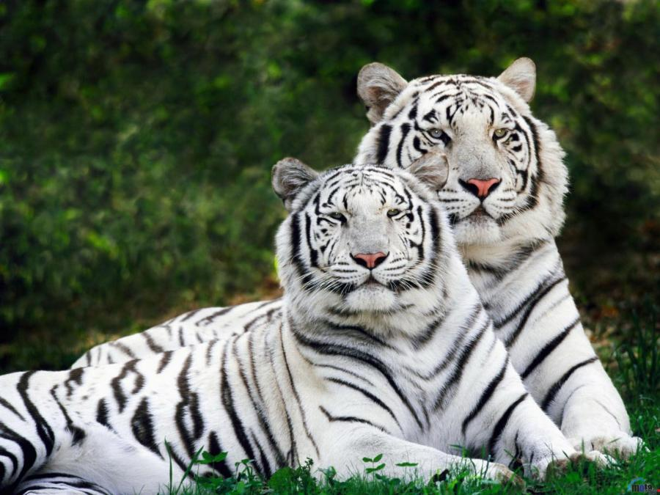
Las bestias matan para sobrevivír…los bestias para disfrutar

Slide 17
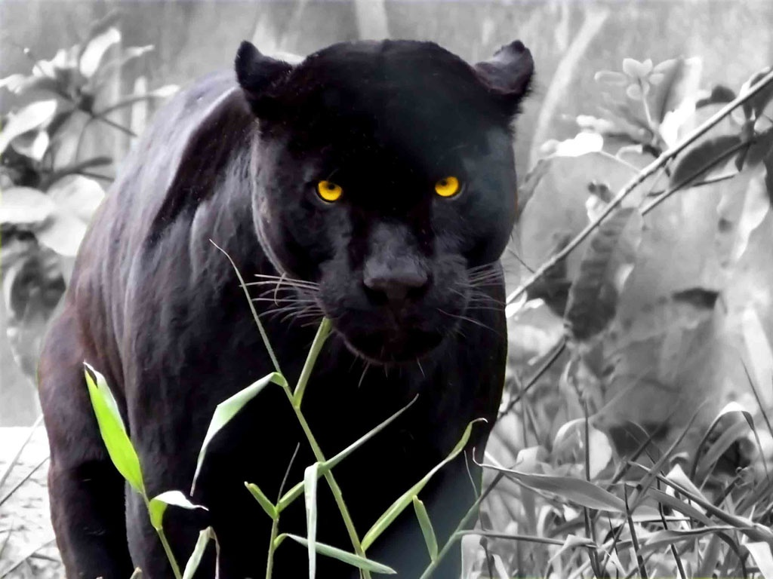
Son bellos sin vanidad y fuertes sin insolencia

Slide 18
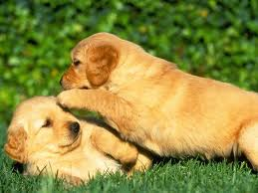
¿no ves que lo dan todo a cambio de nada?

Slide 19
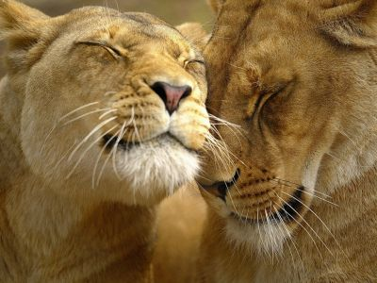
Son predecibles en sus acciones, por lo tanto mucho más fiables

Slide 20
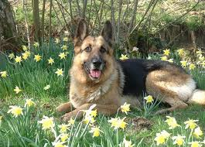
También son veraces en sus afectos, agradecidos y leales

Slide 21
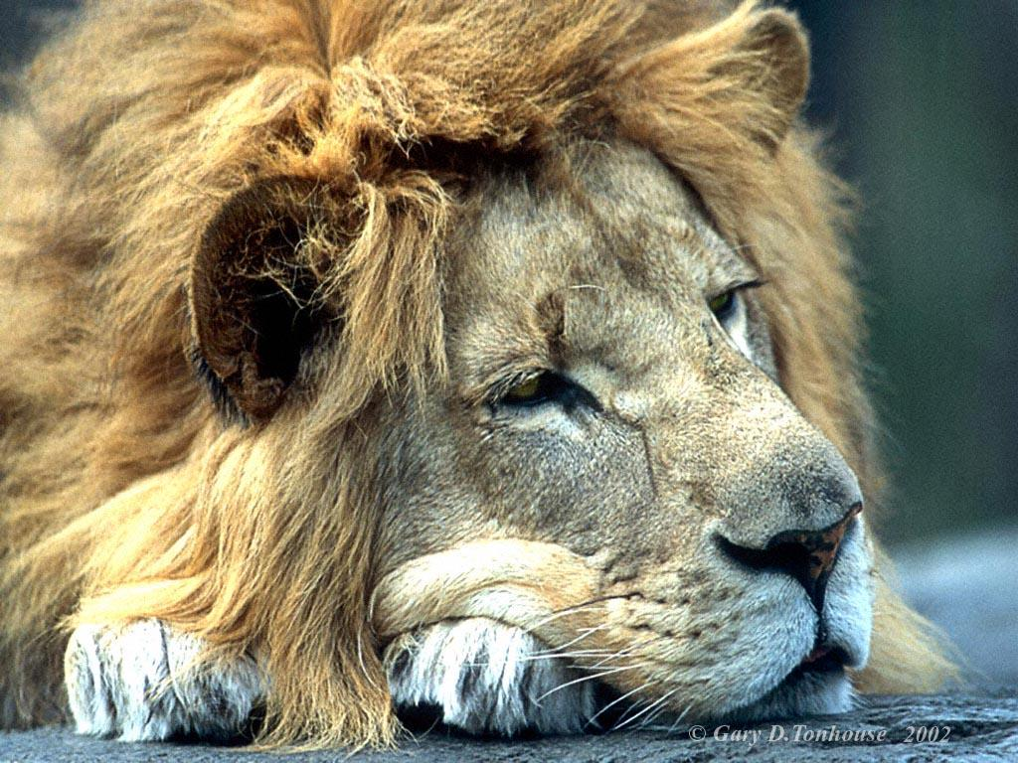
Seguramente el hombre es el rey de los animales, pués su brutalidad supera a la de éstos

Slide 22
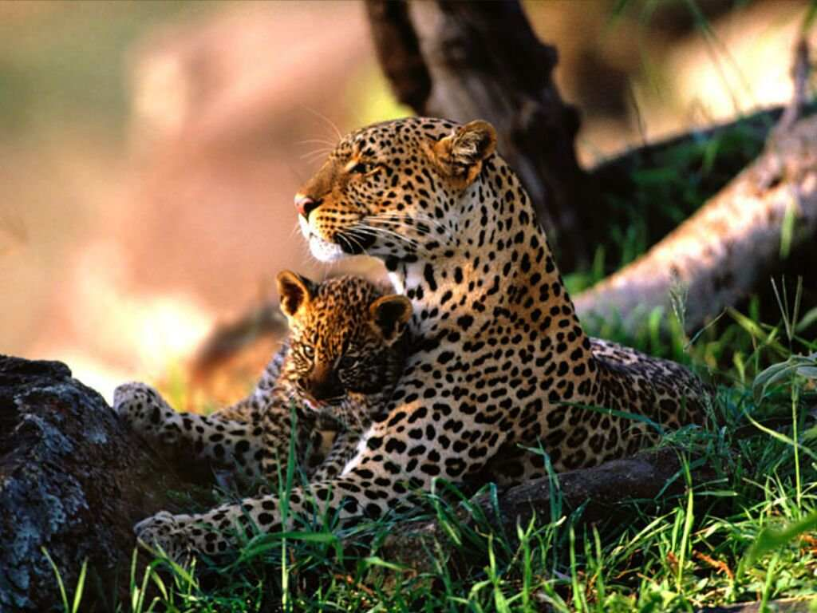
Que los animales sufran de la crueldad humana, va más allá del entendimiento

Slide 23
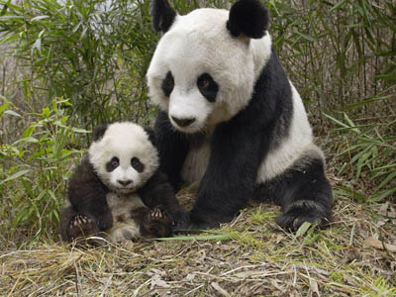
Quién te ha dicho que no tienen sentimientos??

Slide 24
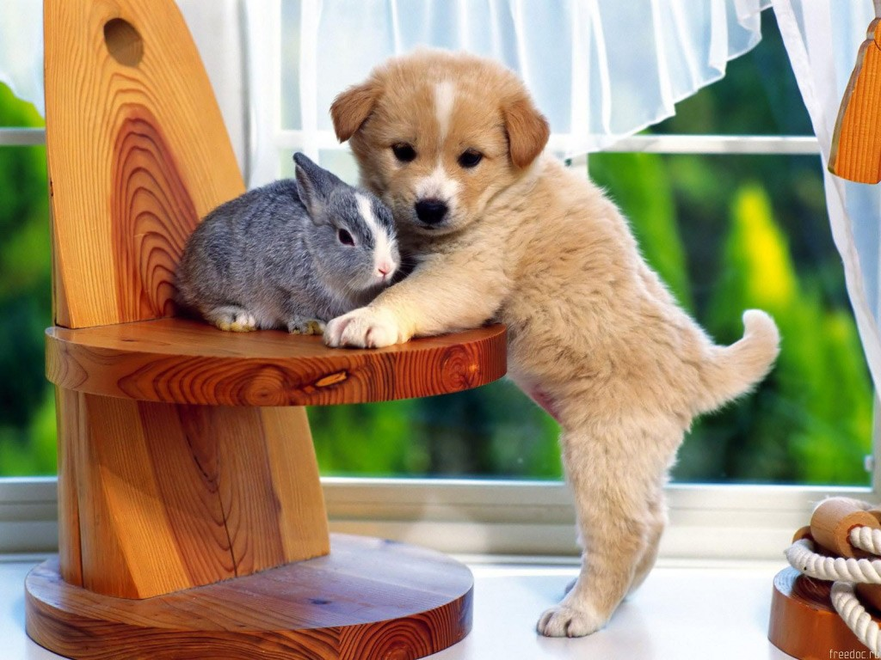
Tienen todas las virtudes de los humanos, pero ninguno de sus defectos

Slide 25
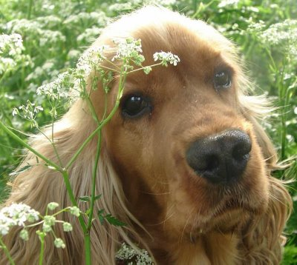
Los ojos de un animal tienen el poder de hablar un idioma universal

Slide 26
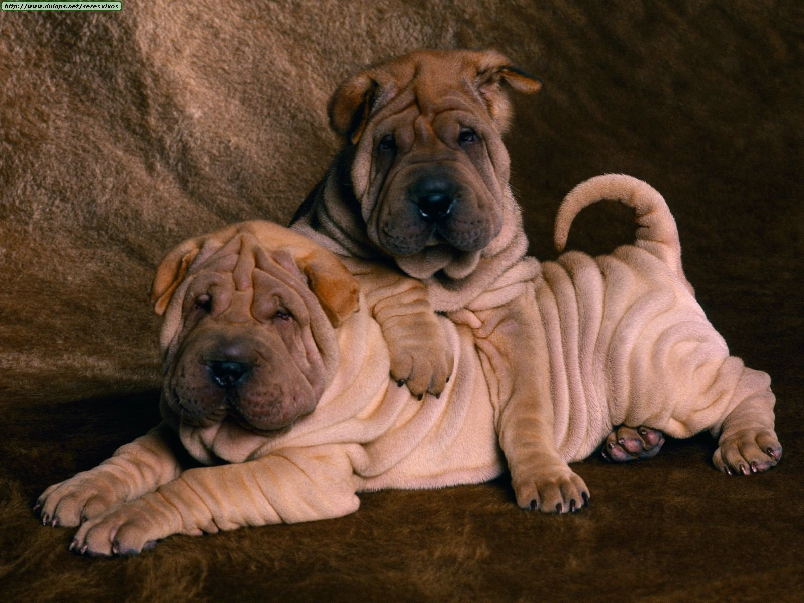
No aceptes la admiración de tu perro, como evidencia de que eres un ser maravilloso

Slide 27
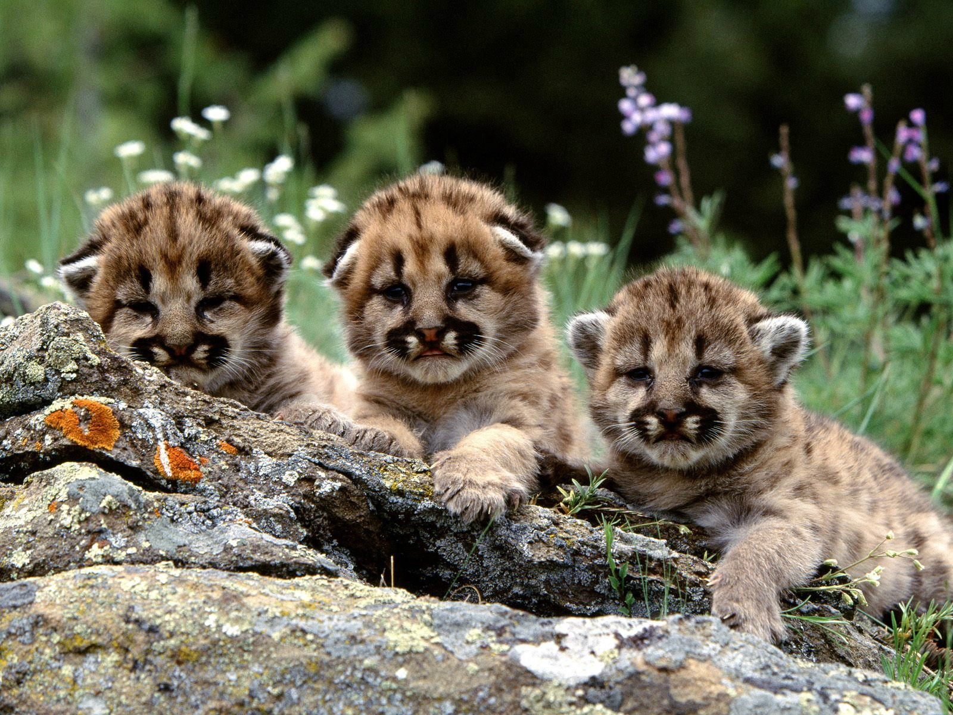
La pregunta que nos debemos de hacer, no es ¿pueden hablar o razonar?, sino ¿pueden sufrír?

Slide 28
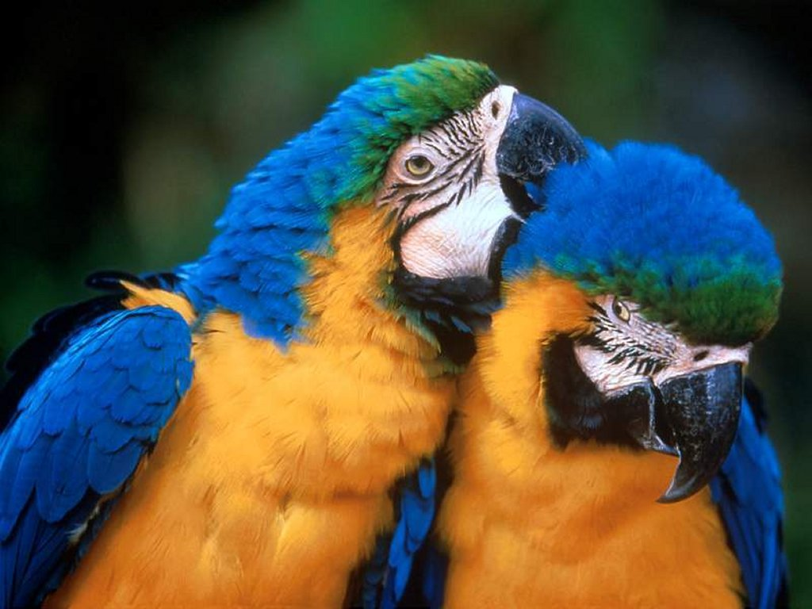
¿te gustan las caricias? A ellos tambien

Slide 29
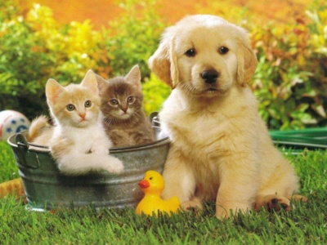
Si un perro no vuelve a ti, después de mirarte a los ojos, examina tu conciencia

Slide 30
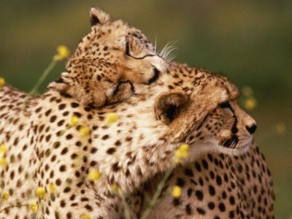
Qué mentalidad tan pobre hay que tener, para decír que los animales están carentes de sentimiento y de entendimiento

Slide 31
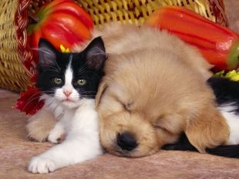
Nadie aprecia tanto lo especial que es tu conversación como lo hace tu perro

Slide 32
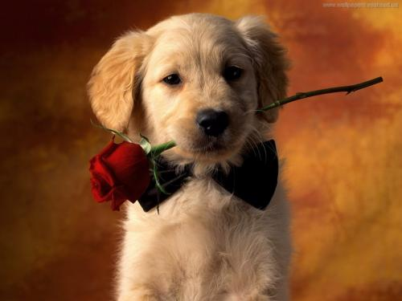
esta rosa es para tí, que seguro eres mi amig@
Charo.zs

Slide 33




Accede a la sección que desees desde aquí:
PPS Exclusivos
Dedicatorias | Fechas Especiales | Graciosos | Historia y arte | Lugares | Musicales
Naturaleza y Ciencias | Política | Reflexión | Religiosos | Románticos | Salud
Si deseas recibir pps periódicamente en tu correo electrónico subscríbete aquí:

